Slide 1
Problemática

Slide 2




Peligros
Molestia

Slide 3

Oportunidades
Soluciones

Slide 4

Cerca De Ti

Slide 5
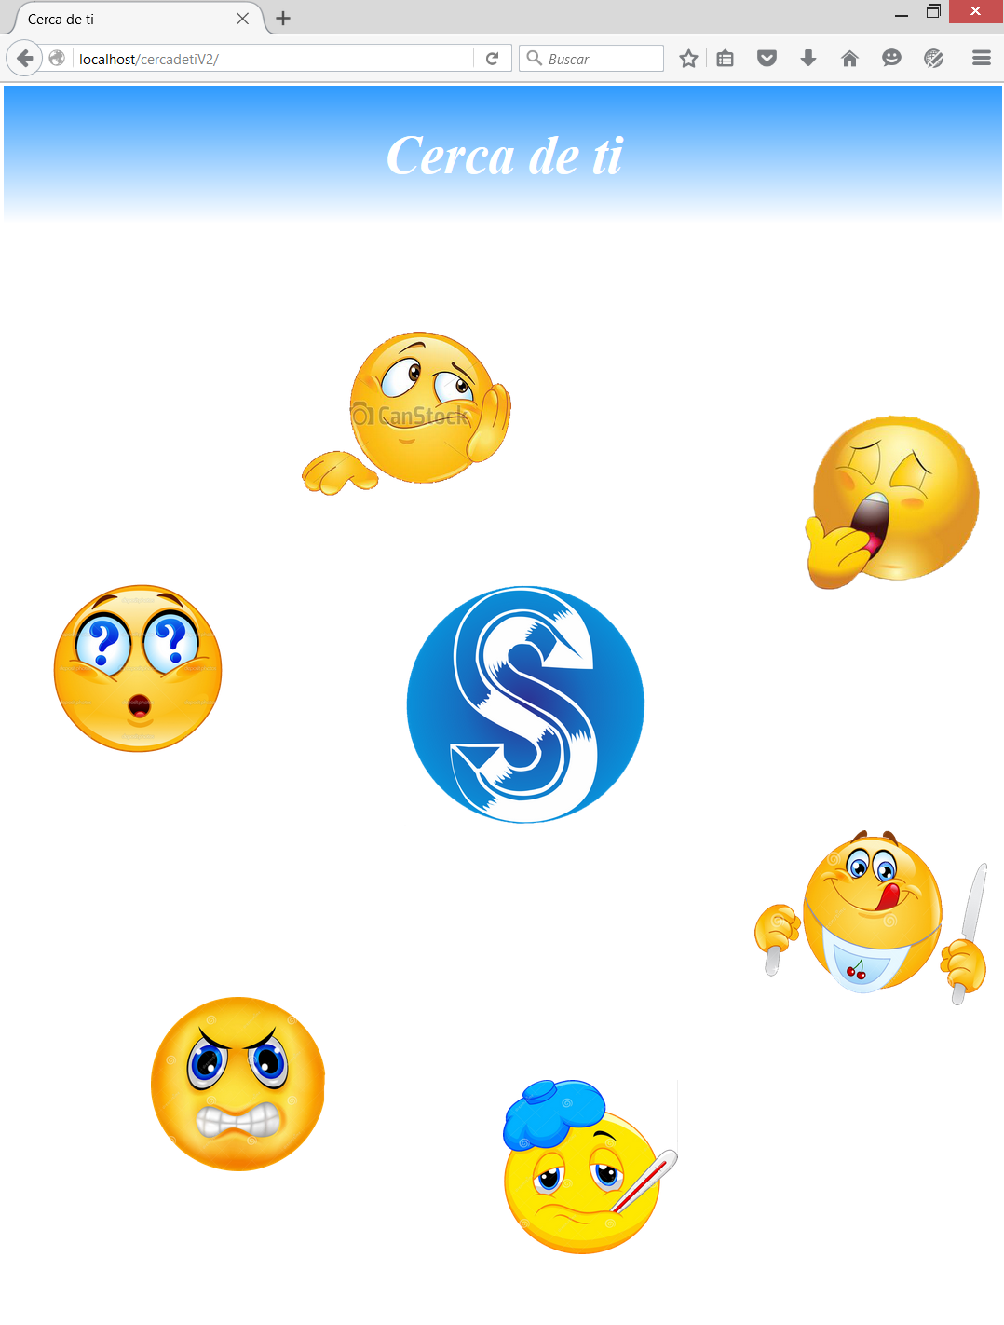
PRINCIPAL

Slide 6
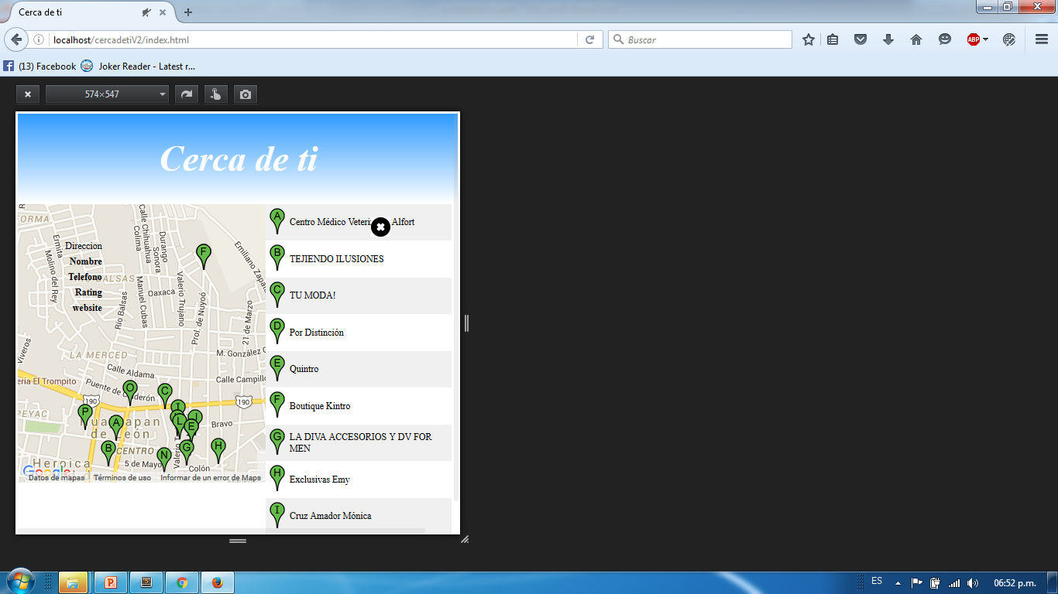
BUSQUEDA

Slide 7
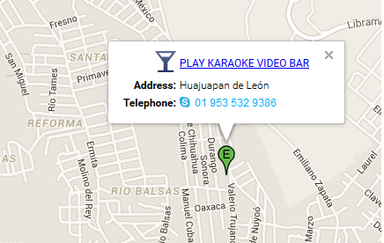
RESULTADOS

